Slide 1
Семинарски рад
Цртање графова (дрвета) у равни
Немања Јањић 157/09
Катарина Батинић 057/09
Милош Милаковић 160/09

Slide 2
У рачунарству, граф је врста структуре података, тачније апстрактан тип података, који се састоји од скупа чворова и скупа грана, које представљају односе (везе) између чворова.
Граф G се дефинише на следећи начин: G=(V,E), где је V коначан, непразан скуп чворова, а E је скуп грана (веза између чворова). Када гране графа немају одређен смер, тада граф називамо неусмереним, а у супротном је граф усмерен.

Slide 3
Дрво је граф који нема циклуса.
Граф има циклус ако из једног чвора постоји пут до истог тог чвора.
Структура дрвета се састоји од чворова и листова који су повезани гранама.
Лист је чвор који нема сина.
Планарни графови су они графови који се могу нацртати у равни тако да им се гране не секу. Прецизније, захтева се да је граф могућно представити у равни тако да заједничка тачка две гране може бити само чвор који представља заједничку крајњу тачку тих грана.

Slide 4
Опис алгоритма
Корисник на почетку уноси висину (дубину) графа, као и број синова за сваки чвор.
Коришћена је структура података коју смо назвали node.
У тој структури имамо:
показивач на оца,
поакзивач на низ синова,
координате x и y, које нам служе за цртање
висину на којој се тај чвор налази,
статус колико синова је посетио,
као и број синова из тог чвора.

Slide 5
Опис алгоритма
Обилазећи стабло у дубину за сваки чвор одређујемо X и Y коoрдинате.
У низу next_x чувамо X координате за следећи чвор, док за Y узимамо тренутну дубину
За сваки чвор имамо статус који нам говори колико смо синова већ обишли
Null чворове третирамо исто као и обичне с тим што су они последнји и немају синова
На месту на ком одредимо координате цвора цртамо круг односно квадрат

Slide 6
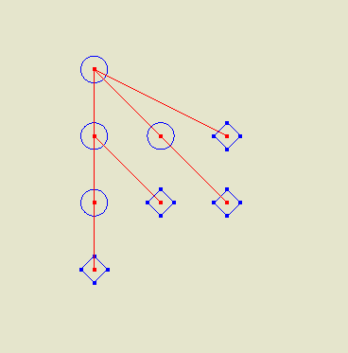
Тест примери

Slide 7
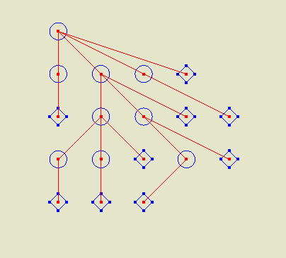
Тест примери

Slide 8
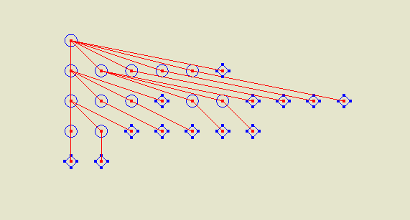
Тест примери

Slide 9
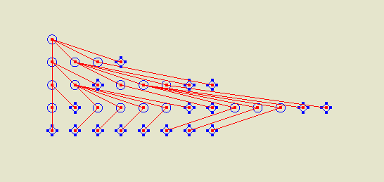
Тест примери

Slide 10
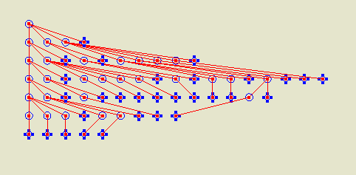
Тест примери

